Slide 1
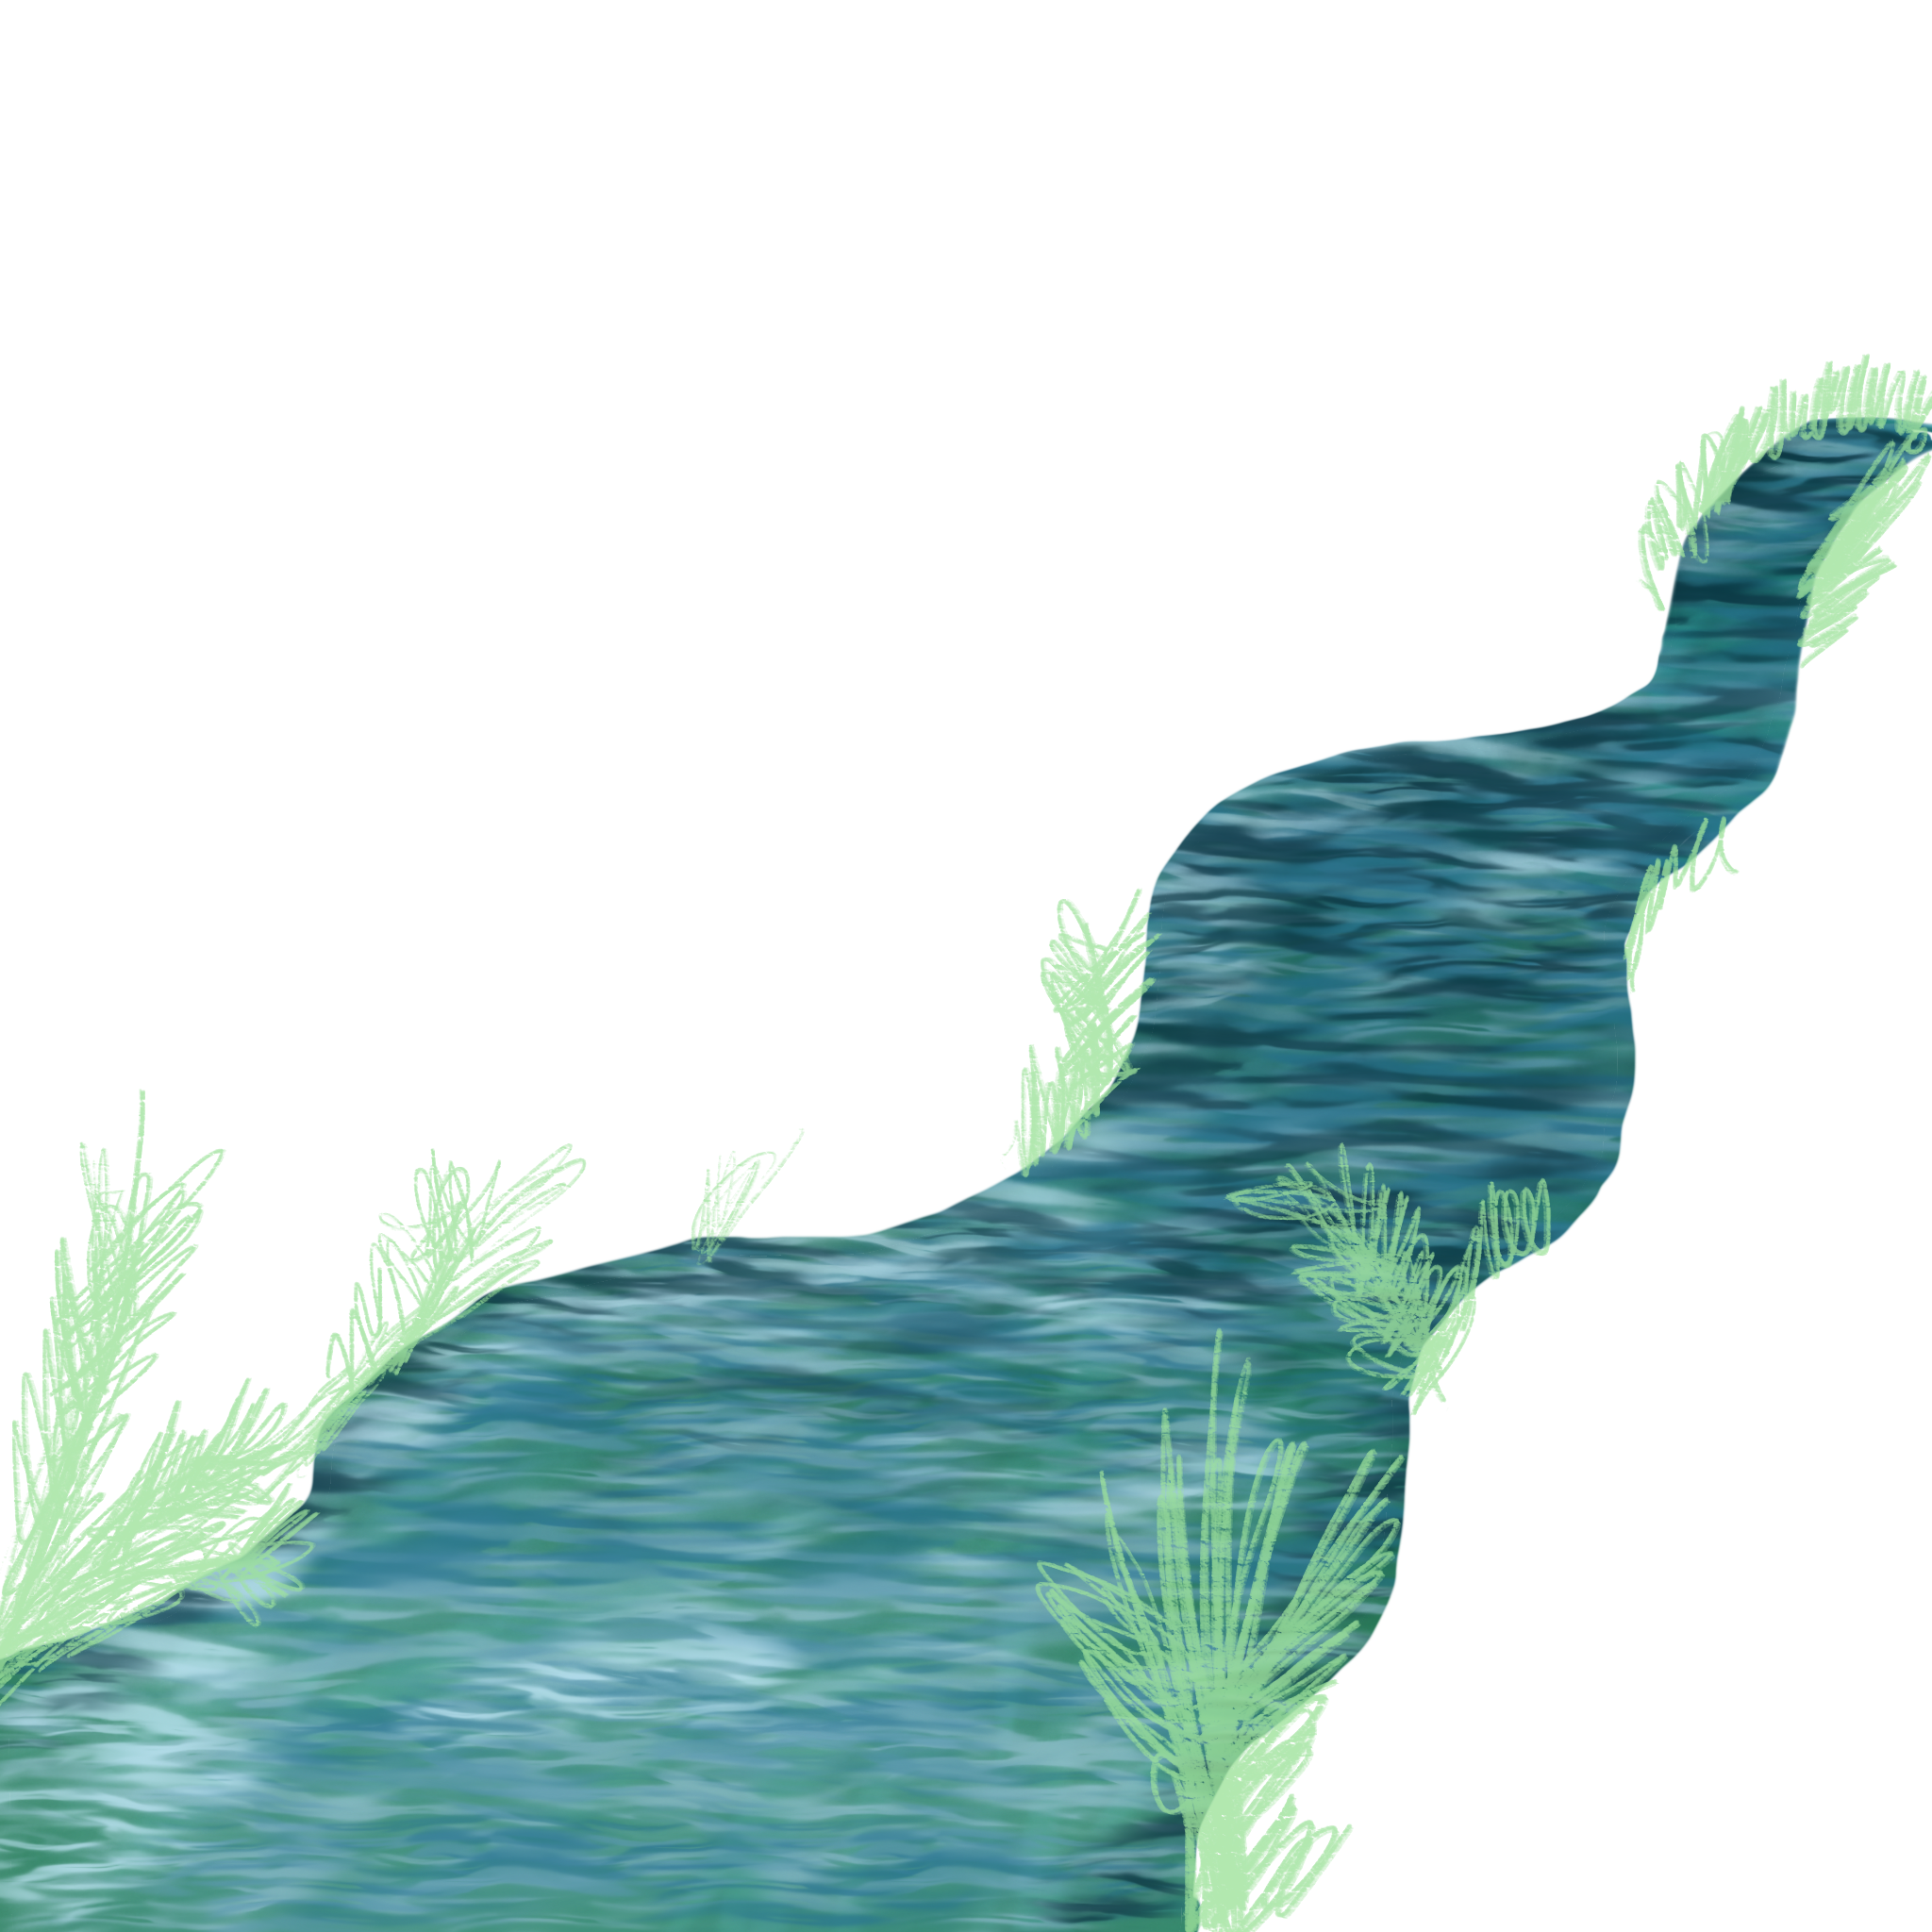
Sommercamp `24
Organsiert von der
Oskara Kalpaka High School, Liepaja
Documentiert von Daniels Derkevics

Slide 2
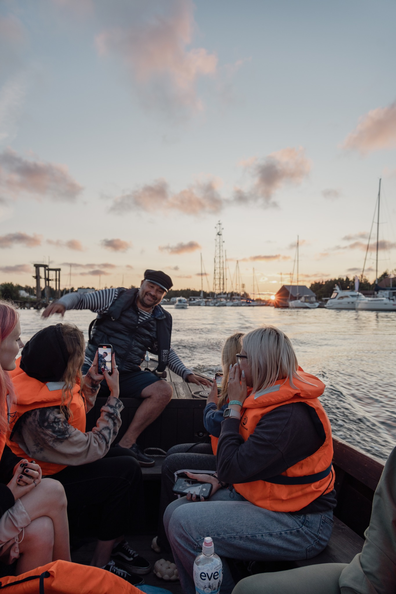
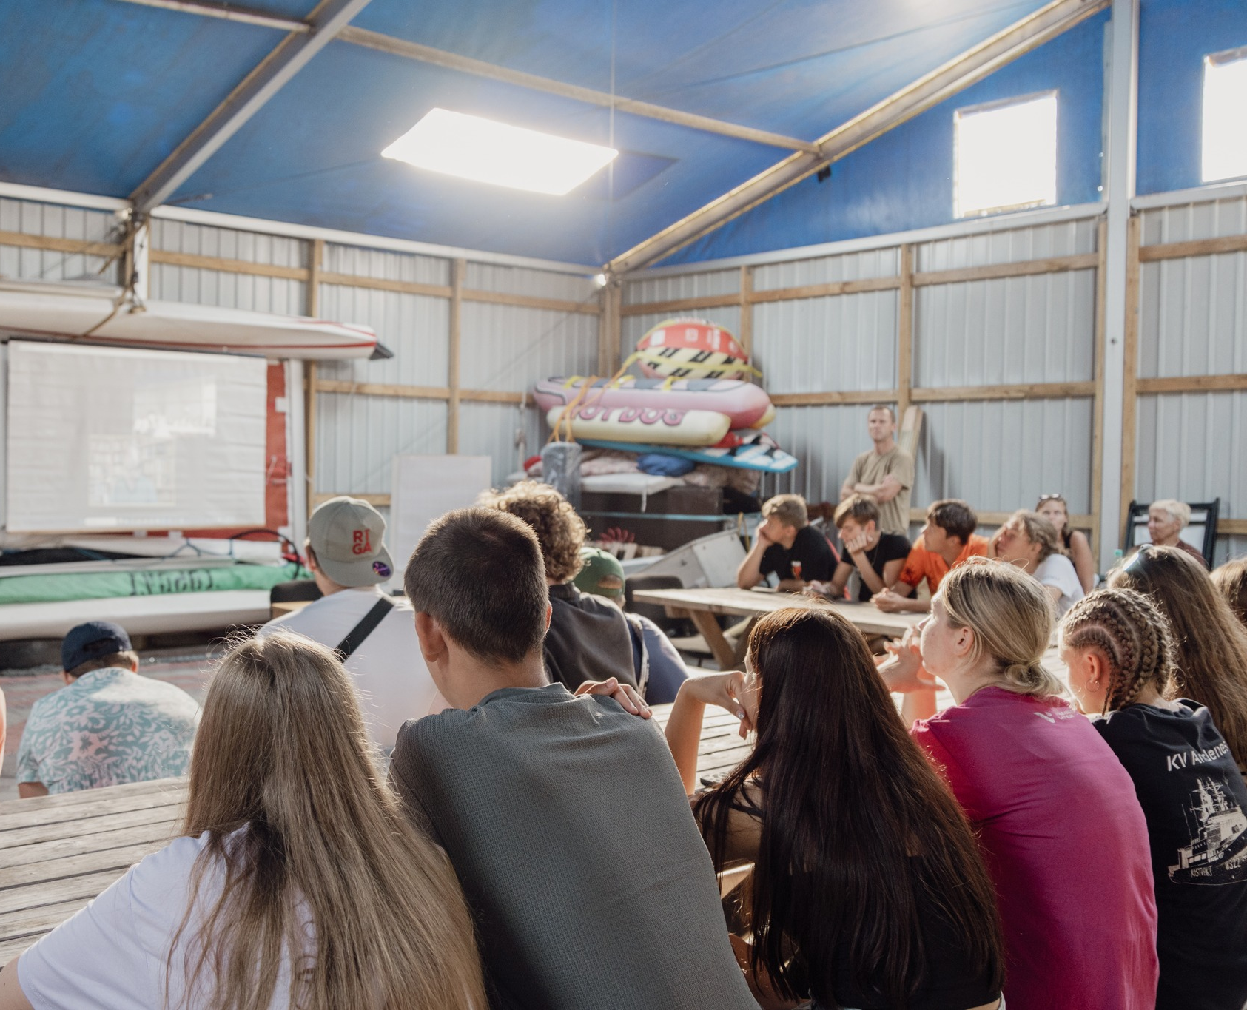
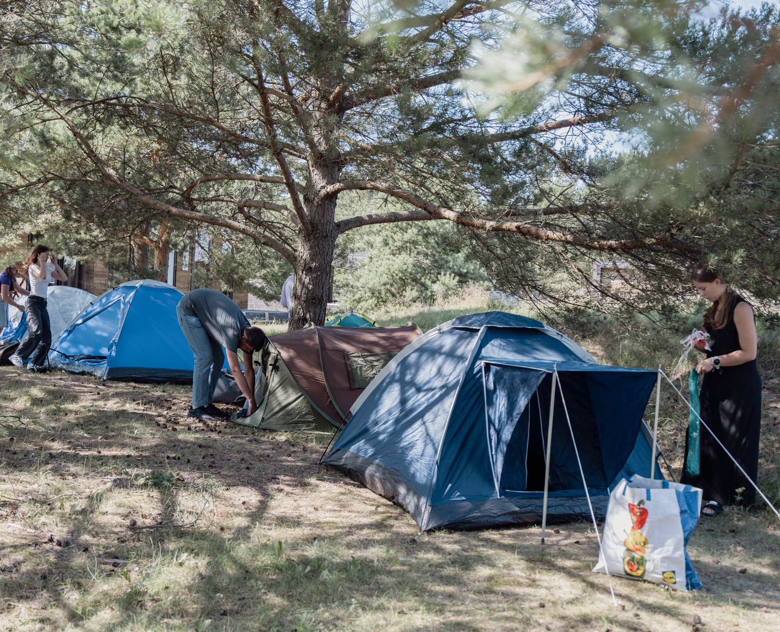
1. Tag im Camp
Das Sommercamp 2024 der Oskara Kalpaka High School findet in Pāvilosta statt mit Studierenden aus Paderborn, DE.
Die Teilnehmer besuchten das Heimatmuseum von Pāvilosta und beschäftigten sich mit virtuellem Fischen.
Dr. Michael Lönz spricht über die Geschichte von Pāvilosta, gefolgt von einer Bootsfahrt auf dem Fluss Saka.

Slide 3
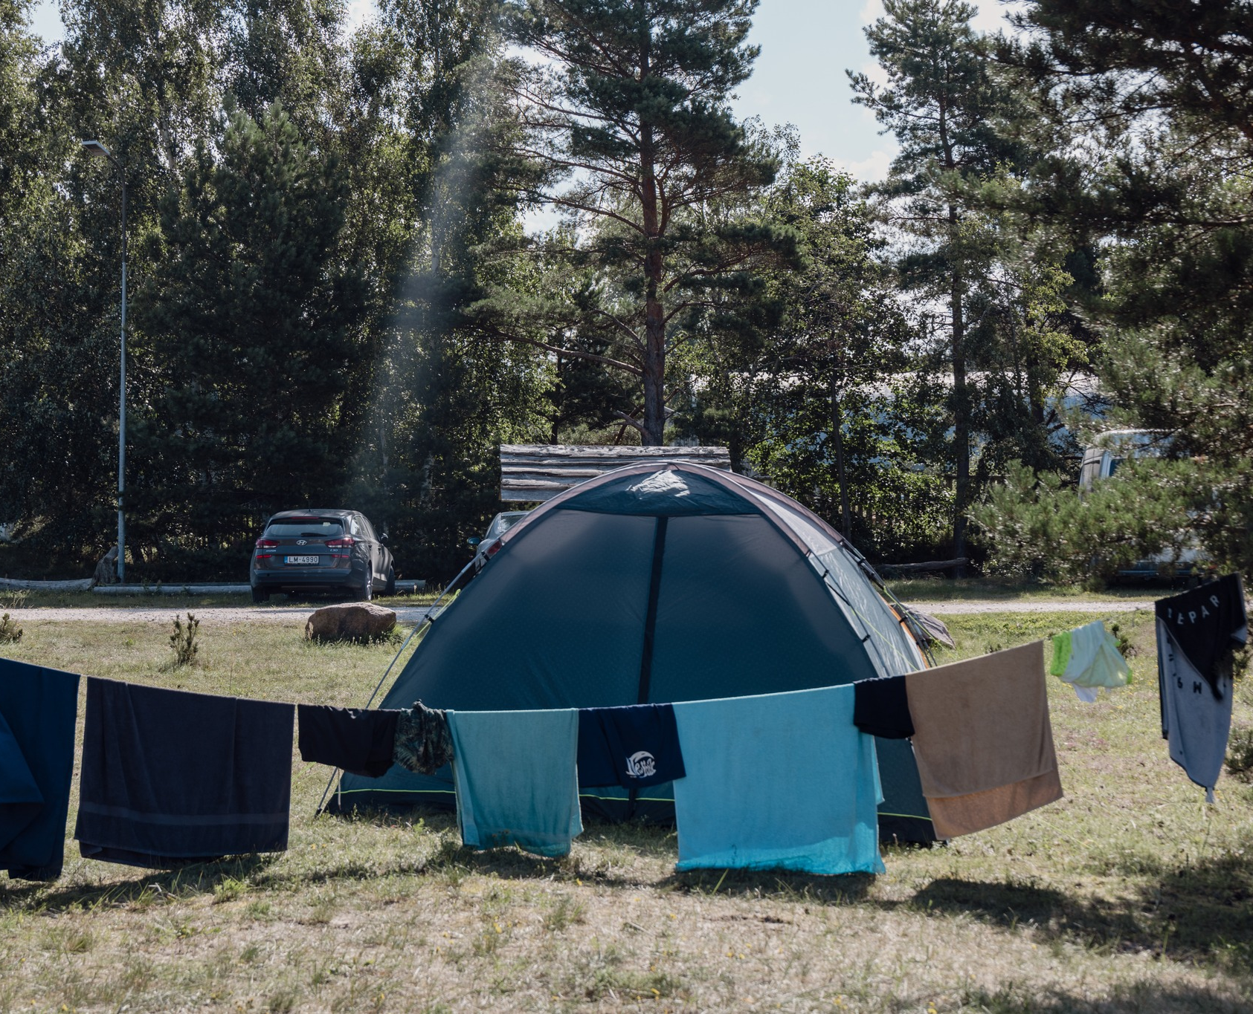
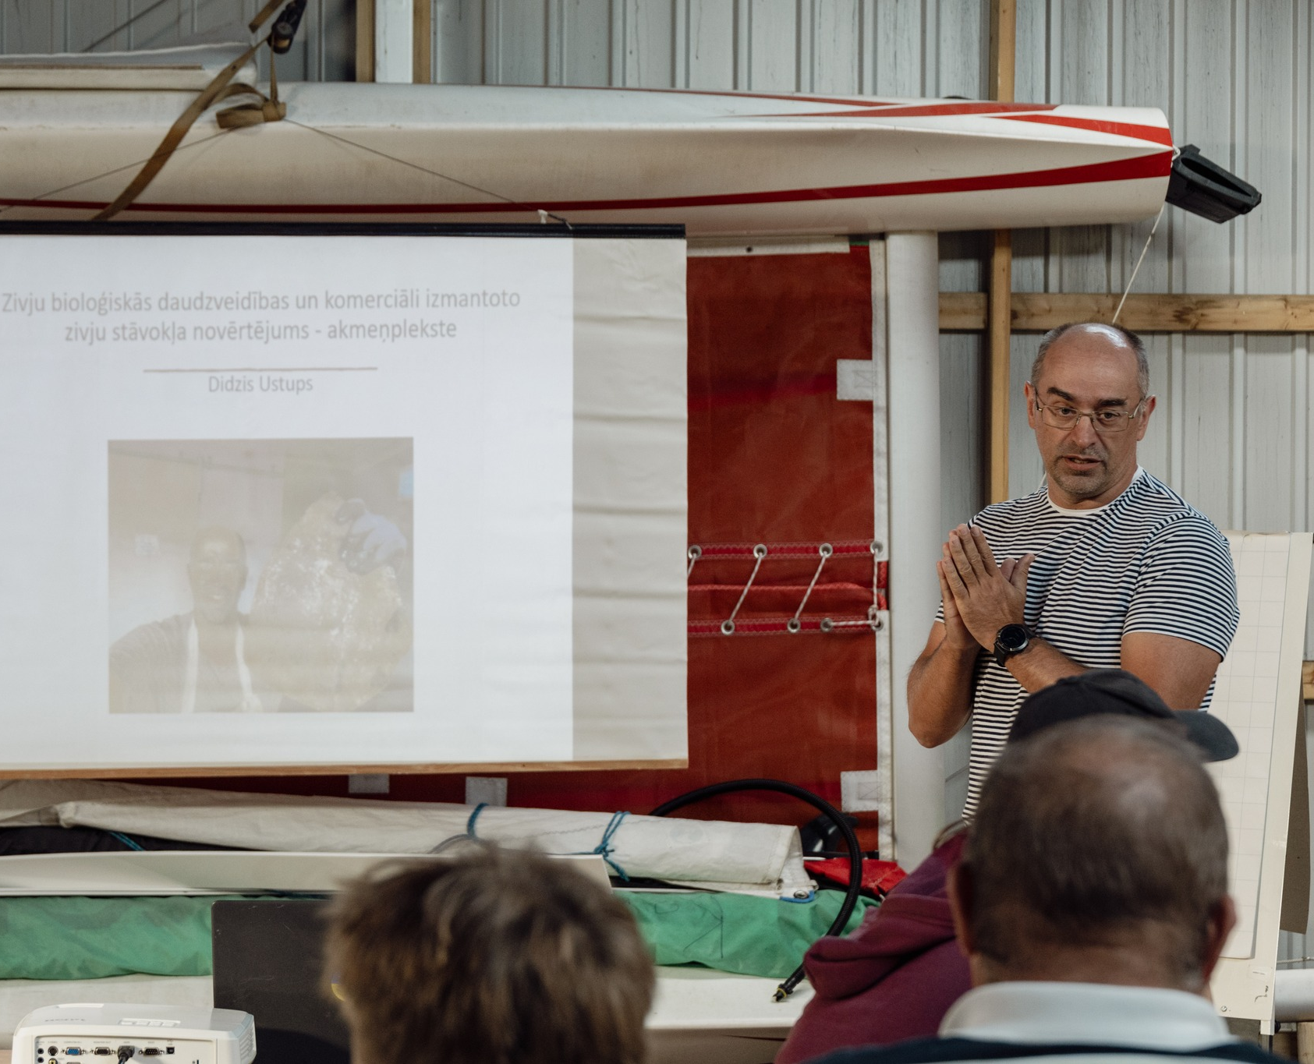
2. Tag im Camp
Am zweiten Tag des Sommercamps stand die biologische Vielfalt der Fische im Mittelpunkt, wobei Dr. Didzis Ustups über kommerziell genutzte Arten wie die Flunder sprach.
Die Teilnehmer zählten Fischbrut an der Ostseeküste und erfuhren von BIOR-Forscher Kaspars Abersons mehr über den Lebenszyklus des Aals.
Dzintars Zamarītis gab einen Meisterkurs im Fischräuchern, und Ģirts Vagotiņš-Vagulis erzählte Geschichten über die Fischereigeschichte von Pāvilosta.

Slide 4
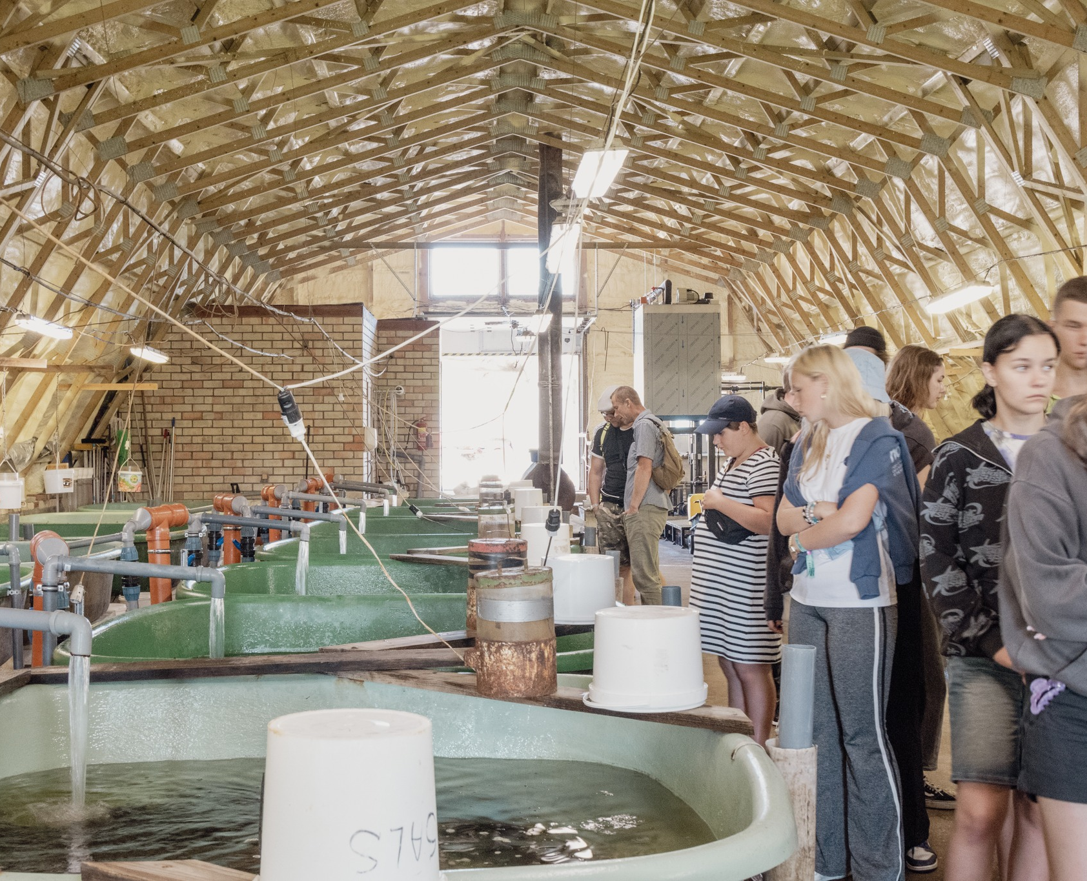
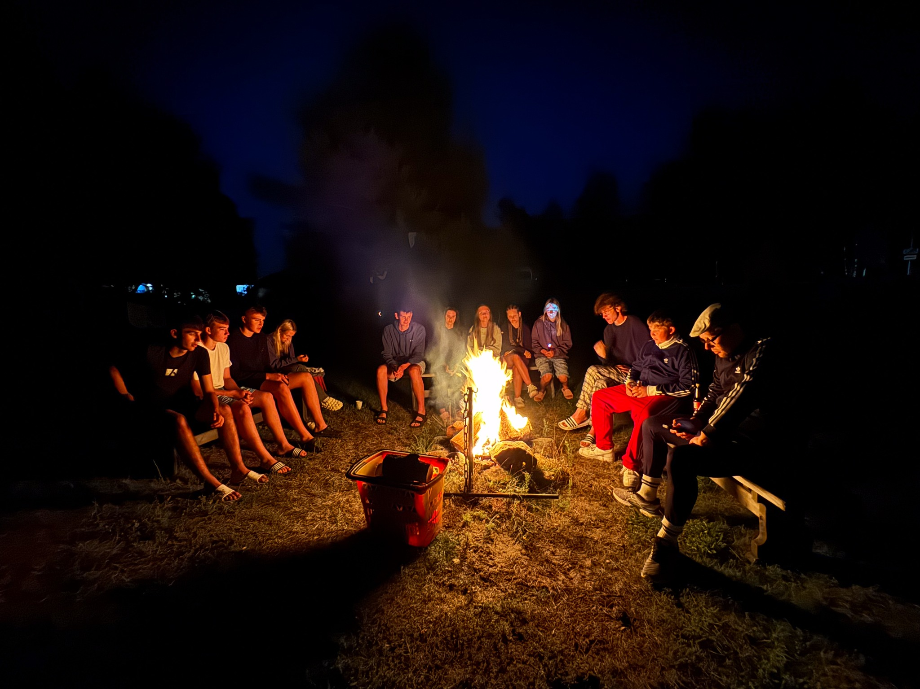
3. Tag im Camp
Am dritten Tag standen Exkursionen auf dem Programm, angefangen bei der Fischbrutanstalt „Tome“, wo die Teilnehmer etwas über die Lachs- und Forellenzucht erfuhren.
In Kandava besuchten die Camper das örtliche Museum und genossen Eichelkaffee.
Der Tag endete mit sportlichen Freundschaftsspielen in Zviedru cepure und Diskussionen am Lagerfeuer.

Slide 5
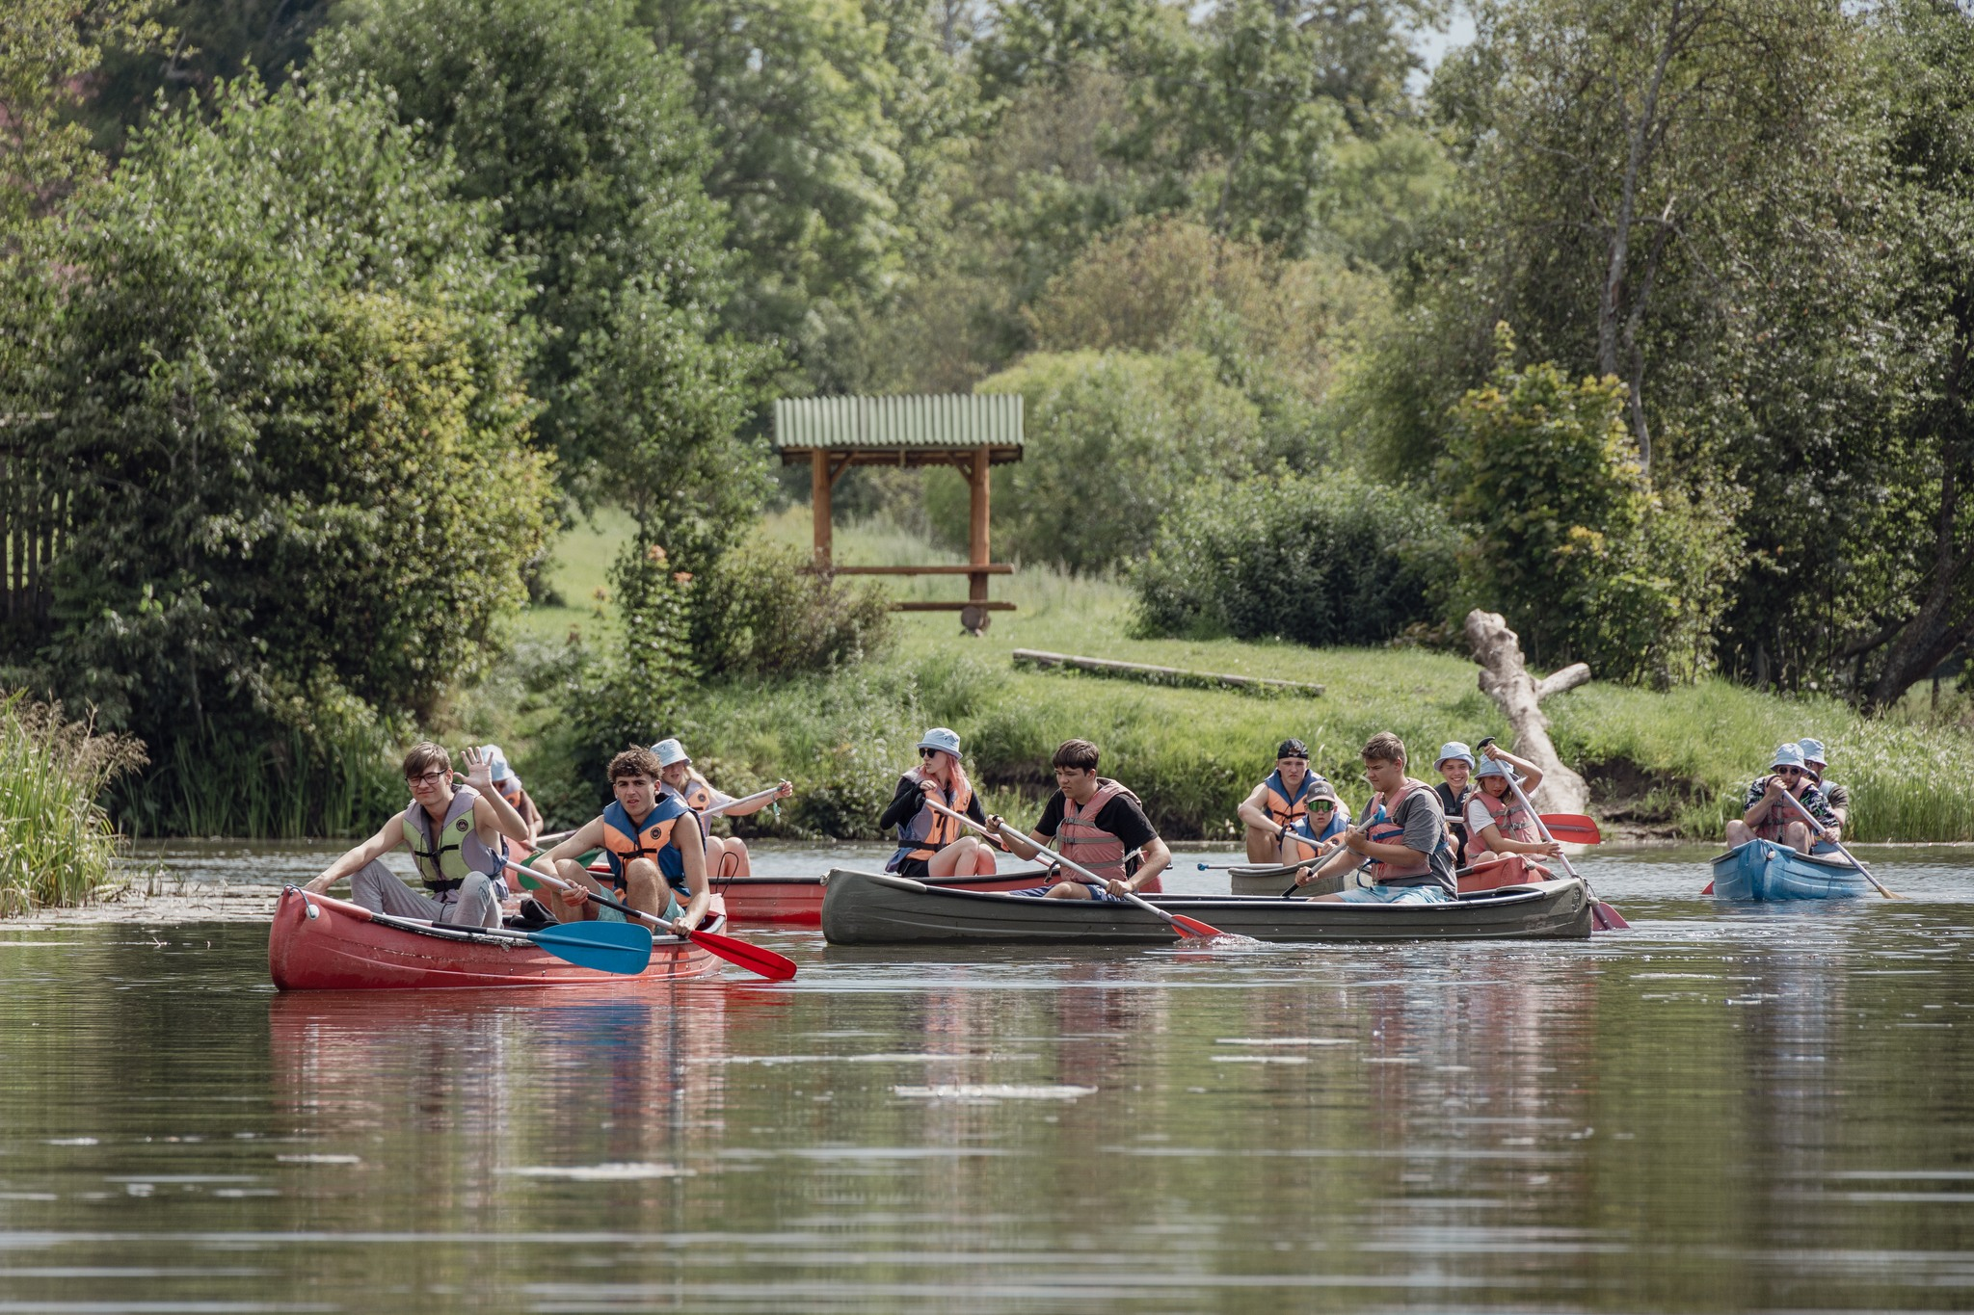
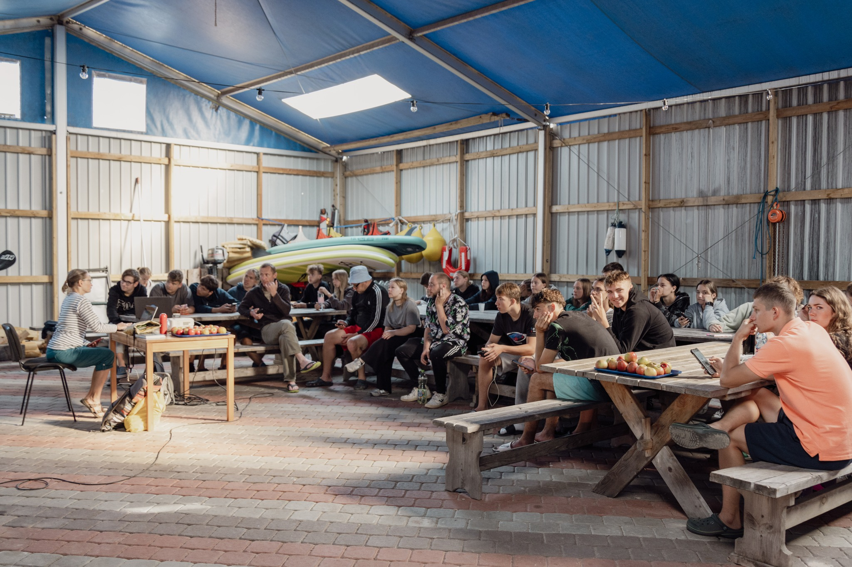
4. Tag im Camp
Den Anfang machte Dr. Guntra Aistare mit einem Vortrag über die Fischereikultur an der Küste, was die Schüler dazu anregte, Familiengeschichten zu sammeln.
Die Teilnehmer diskutierten mit dem Unternehmer Jānis Peterman über die Herausforderungen der Küstenfischerei.
Der Tag endete mit einer Kanufahrt auf dem Fluss Saka und der traditionellen Fischsuppe von Ēvalds Urtāns, gefolgt von Gesprächen am Lagerfeuer über die Pläne für das nächste Jahr.

